Slide 1



目 次
( 第四章 平行與四邊形 )
木工匠師
幾何變身
01
04

Slide 2

木工匠師
職業情境試題
配合第四冊第4章平行與四邊形

Slide 3
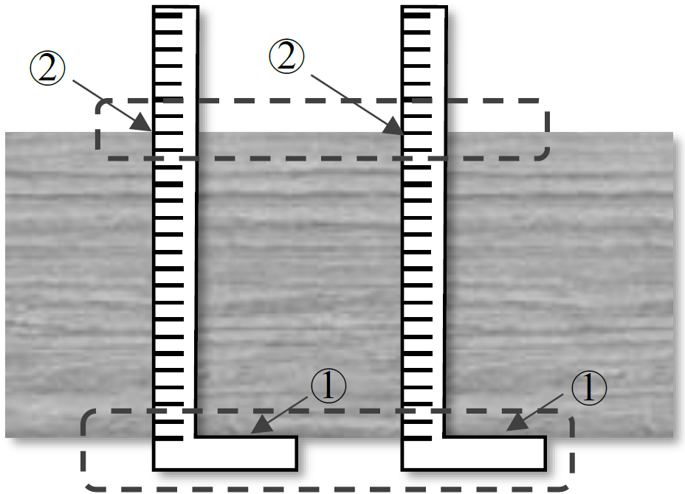



木工匠師
職業情境試題
木工匠師傅為了檢驗木板是否為長方形，常常利用兩根 L 型鐵尺的一邊緊靠著木板底下的邊緣 ( 如下圖①的部位所示 )，再看木板的另一邊緣，對應在鐵尺上的刻度是否
相等 ( 如下圖②的
部位所示 )，如下
圖方式進行檢驗木
板上下兩端是否為
平行。
請根據示意圖和上
面所述，回答下面
的問題。

Slide 4


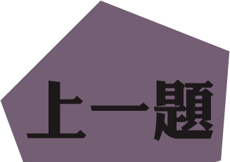


1
木工匠師
請問木工匠師傅是利用以下哪個性質判定該木板是否為長方形？
(A) 木板的兩組對邊分別平行且等長。
(B) 木板的一組對邊平行，且有兩個角是 90°。
(C) 木板的兩組對邊分別平行且等長，四個角都是 90°。
(D) 木板的兩條對角線是互相平分的四邊形。
長方形的基本判別性質：四個角都是 90°，
故選(C)。

Slide 5
幾何變身
社會情境試題
配合第四冊第4章平行與四邊形

Slide 6
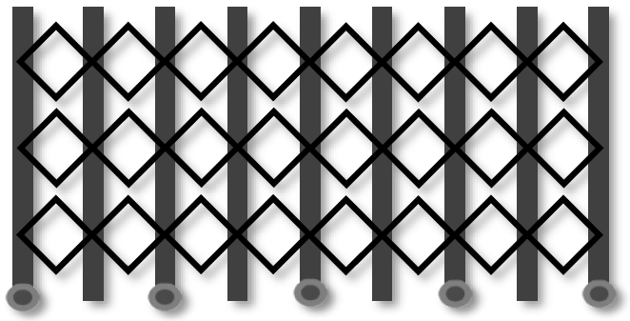

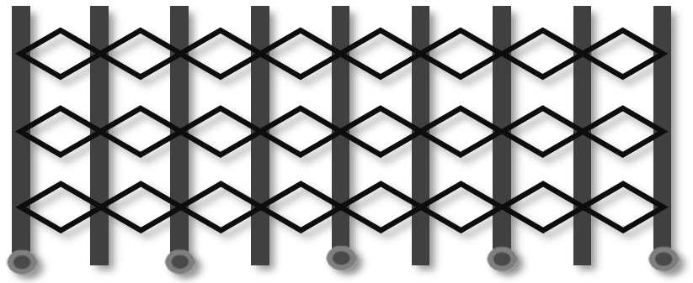
幾何變身
社會情境試題
生活中存在著許多
和菱形有關的物品，例
如拉閘門或是伸縮衣架，
在拉開和縮短之間，存
在著菱形圖案變化的美
妙，不變的是邊長和圖
形仍然是菱形，但
整個菱形對角線長
和四個角的角度卻
不同了。

Slide 7


幾何變身
社會情境試題
伸縮
衣架
伸縮鈕
吊桿
想想看，如果給你三個點，你是否能找出另一個點，使得這四個點是平行四邊形呢？

Slide 8


1
幾何變身
在上面拉門的左邊圖示中，若原本每個四邊形為正方形，邊長為 30 公分，拉開後變成左右角 60 度，上下角 120 度的菱形，如上面拉門的右邊圖示。則拉開後的拉門中，8 個菱形接起來的左右總長度是多少公分 ( 即橫向對角線的 8 倍長 )？每個菱形的面積是多少平方公分？

Slide 9
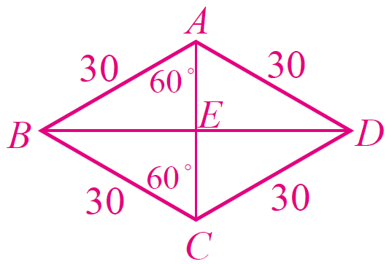

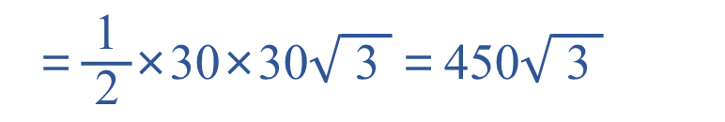
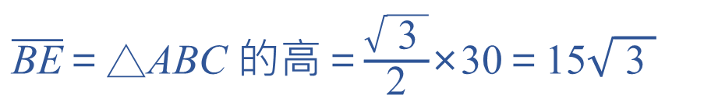
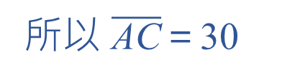

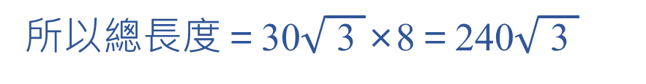
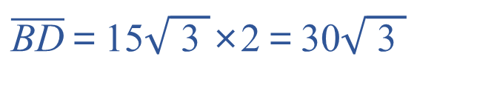
1
幾何變身
8 個菱形接起來的左右總長度是多少公分 ( 即橫向對角線的 8 倍長 )？每個菱形的面積是多少平方公分？
如圖，可得菱形是由兩個正三角形所組成，
所以 $\overline{\text{AC}}$＝30
$\overline{\text{BE}}$＝△ABC 的高＝$\frac{\sqrt{ \text{3} }}{\text{2}}$×30＝15$\sqrt{ \text{3} }$
$\overline{\text{BD}}$＝15$\sqrt{ \text{3} }$×2＝30$\sqrt{ \text{3} }$
所以總長度＝30$\sqrt{ \text{3} }$×8＝240$\sqrt{ \text{3} }$
每個菱形的面積＝$\frac{\text{1}}{ \text{2} }$×$\overline{\text{AC}}$×$\overline{\text{BD}}$
＝$\frac{\text{1}}{ \text{2 }}$×30×30$\sqrt{ \text{3} }$＝450$\sqrt{ \text{3 }}$

